Slide 1
REQUEST PADA LATAVEL 5.6

Slide 2
PENGERTIAN REQUEST PADA LARAVEL 5.6

Slide 3
Request
Permintaan dari HTTP dengan berbagai macam method [ get, post, resource, delete, dll]
Penggunaan pada controller
use Illuminate\Http\Request

Slide 4
Berbagai method pengaksesan request pada laravel 5.6

Slide 5
METHOD | FUNGSI
path() | Menghasilkan informasi path dari sebuah request
is() | Mengecek sebuah request apakah sama dengan pola yang diberikan di dalam kurung, biasanya digunakan dengan logika if()
url() atau fullurl() | Menghasilkan URL secara lengkap
method() | Menghasilkan method yang digunakan sebuah request
isMethod() | Mengecek method yang digunakan apakah sesuai dengan yang ditunjukkan di dalam kurung
all() | menangkap data dari input form menjadi sebuah array
input() | Menangkap data dari input form yang ditunjukkan di dalam kurung. Method ini dapat diisi dengan parameter kedua yang akan dijadikan sebagai nilai default jika nilai yang diinginkan tidak ada.

Slide 6
METHOD | FUNGSI
only() | Mengambil request dari input hanya yang ditunjukkan di dalam kurung. Method ini dapat diisi dengan parameter kedua yang akan dijadikan sebagai nilai default jika nilai yang diinginkan tidak ada
except() | Mengambil request dari input selain yang ditunjukkan pada array di dalam kurung
has() | Mengecek apakah nilai dari request yang terdapat pada tanda kurung ada atau tidak
filled() | Mengecek apakah nilai dari request yang terdapat pada tanda kurung ada dan tidak kosong
cookie() | Mendapatkan nilai cookie sesuai dengan yang ditunjukkan di dalam kurung
file() | Menghasilkan instansiasi dari Objek UploadFile yang mengekstend SpFileInfo dan memiliki berbagai method untuk berinteraksi dengan file, seperti: isValid(), path(), extendsions()
hasFile() | Untuk mengecek apakah ada file yang dikirim atau tidak

Slide 7
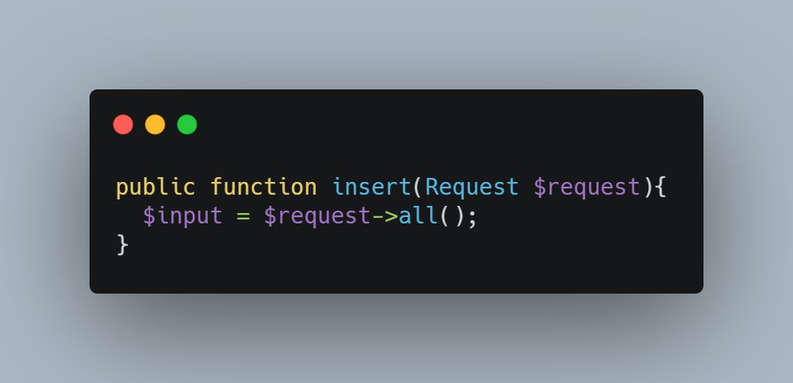
Pengaksesan method

Slide 8
Method untuk keperluan upload file
Objek pada method file() akan menghasilkan instan class Uploaded File
Objek ini memiliki beberapa method diantaranya:

Slide 9
METHOD | FUNGSI
isValid() | Untuk mengecek apakah ada masalah dengan file yang dikirim
path() | Menghasilkan path file
getClientOriginalName() | Menghasilkan nama asli file
getClientOriginalExtension() | Menghasilkan ekstensi file asli
getClientSize() | Menghasilkan ukuran file
getMaxFileSize() | Menghasilkan urutan maksimal sesuai pengaturan PHP pada server
getMimeType() | Menghasilkan tipe mime file

Slide 10
METHOD | FUNGSI
move() | Memindahkan file ke lokasi baru
extension() | Menghasilkan ekstensi file berdasarkan konten yang mungkin berbeda dengan ekstensi aslinya
store() | Menyimpan file yang telah di upload
storeAs() | Menyimpan file dengan nama sesuai yang diinginkan
getError() | Menghasilkan kode error upload
getErrorMessage () | Menghasilkan pesan informasi error saat upload

Slide 11
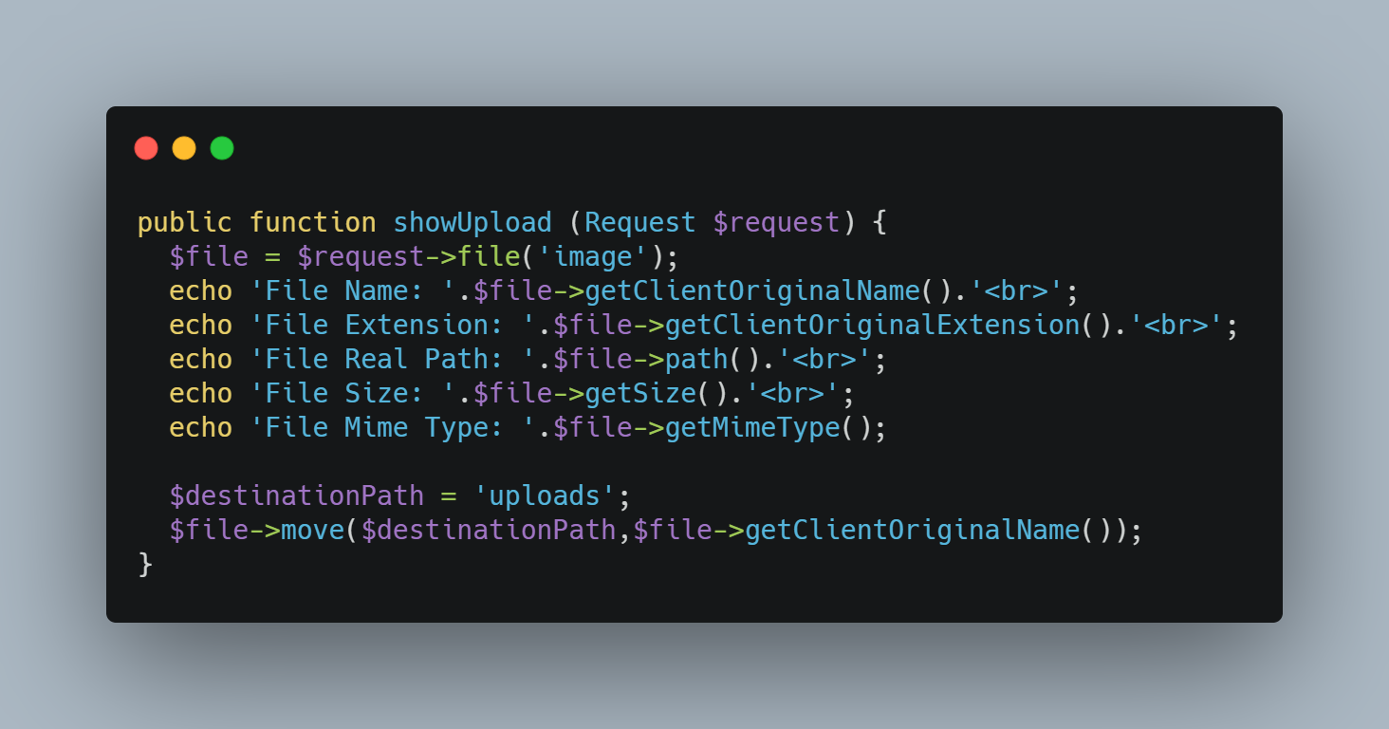

Slide 12
terimakasih
‘When there is no desire, all things are at peace. – Laozi’

